Slide 1

СПБ ГБСУСОН «Дом социального обслуживания «Вместе»
Модель взаимодействия сотрудников учреждения с родственниками воспитанников
Заместитель директора по социальным вопросам
Македонова Ирина Евгеньевна,
Заместитель директора
по учебно-воспитательной работе
Прудникова Ольга Александровна

Slide 2
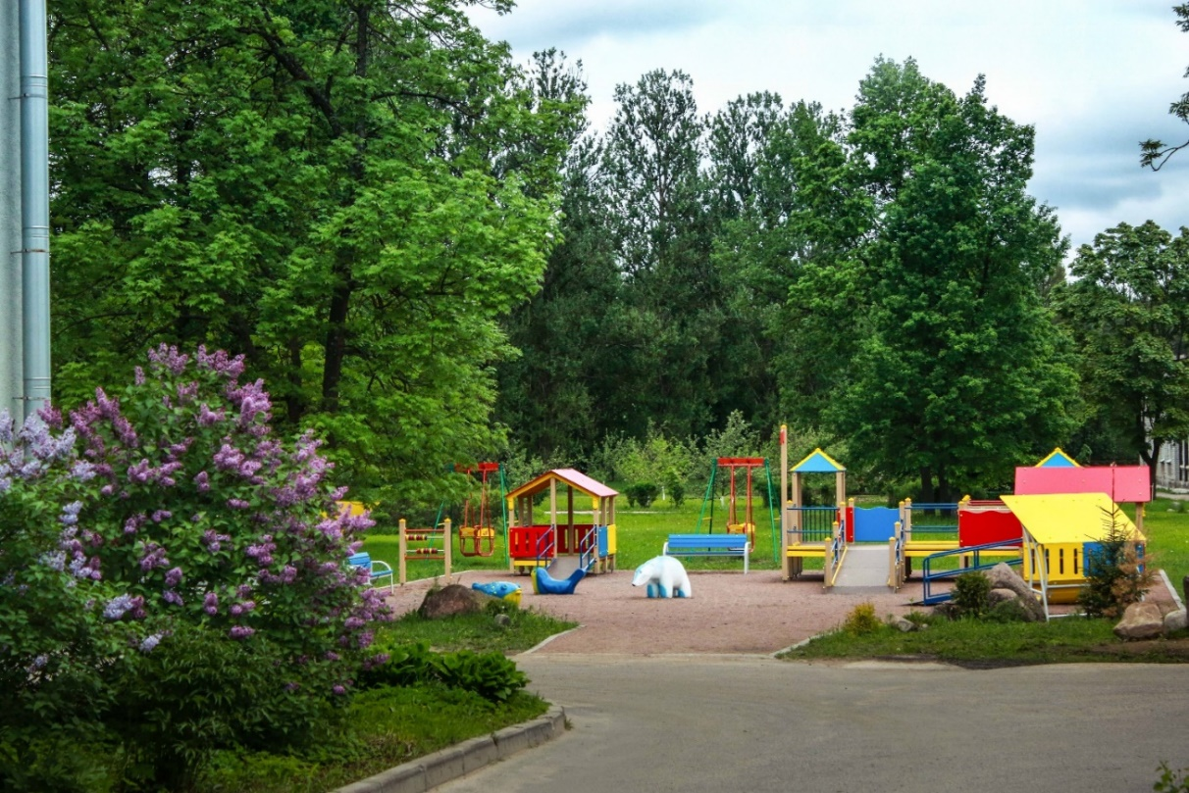
В ДСО «Вместе» созданы комфортные условия для жизни и развития воспитанников.
Количество получателей социальных услуг – 246
Из них: от 4 до 18 -189
от 18 до 23 – 57
Имеют родителей - 155
Дети-сироты, оставшиеся без попечения родителей, лица из числа детей-сирот – 91
По форме пятидневного (в неделю) круглосуточного пребывания -59
Постоянного проживания
(семидневное) -187

Slide 3
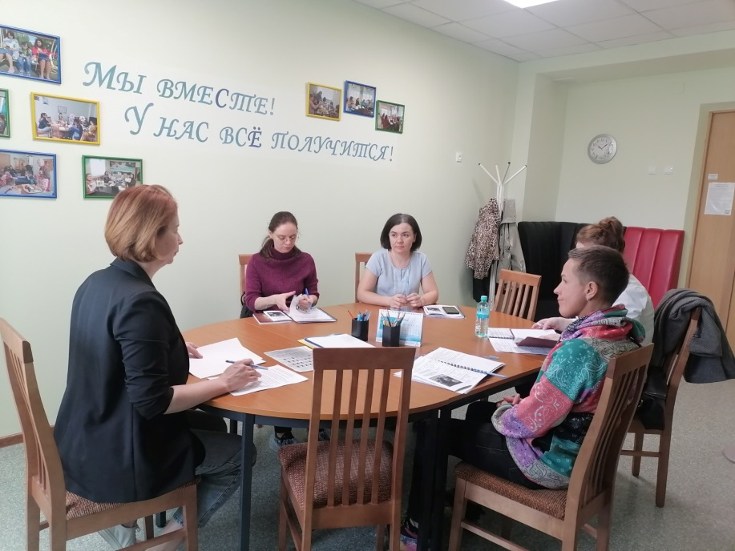
Центр социального сопровождения детей инвалидов с психофизическими нарушениями и их семей «Вместе»:
Основные виды деятельности
Телефонные звонки, сайт,
личные посещения,
обучающие прямые эфиры на платформе сообщества VК.
Информирование, консультирование, принятие решения о поступлении в ДСО или другие учреждения. Рекомендации по подготовке документов ИППСУ, заключения ЦМПК, медицинское обследование.

Slide 4
Центр социального сопровождения детей инвалидов с психофизическими нарушениями и их семей «Вместе»:
Центр сопровождения детей-инвалидов с психофизическими нарушениями и их семей «Вместе»
Оказывает поддержку и комплексную помощь семьям, воспитывающих детей-инвалидов и детей с ОВЗ.
Работа с семьями направлена на формирование компетентности родителей в вопросах развития, обучения и воспитания в стенах родного дома, а также для успешной социализации детей и гармоничного развития детско-родительских отношений.
Центр «Вместе» оказывает психологическую, педагогическую, правовую и социальную помощь и поддержку семье.

Slide 5
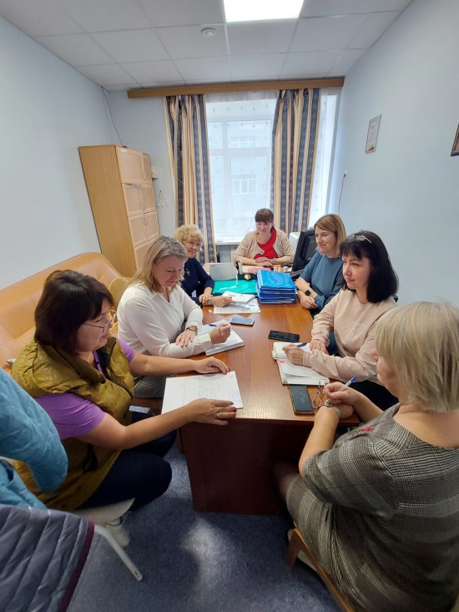
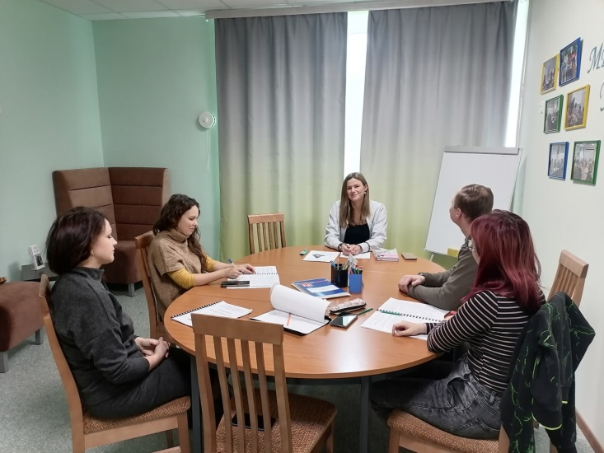
Проведение заседаний Комиссий по соблюдению порядка условий приема, перевода и выписки ПСУ ДСО «Вместе».
Общение специалистов (медицинских, педагогических, социальных, НКО) с родственниками ПСУ (родители, бабушки, дедушки и др.)
Встреча с психологом в социальной сфере,
медицинским психологом:
мониторинг,
анкетирование семьи.
Принятие решения о поступлении, определение корпуса, группы и даты.
Экскурсия родственников по учреждению.
Рекомендации персонала.

Slide 6
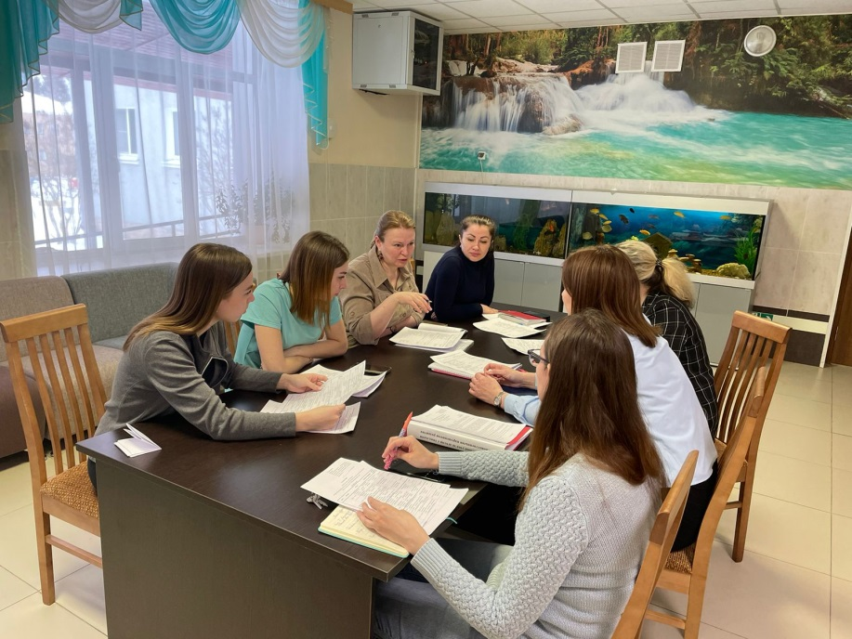
Поступление в учреждение
Присутствие родителей и других членов семьи, знакомство с медицинским, педагогическим персоналом, специалистом по социальной работе
Формирование личного дела специалистом по социальной работе, передача подлинников документов (хранение в сейфе), заключение договоров:
- договор о предоставлении специализированного жилого помещения в доме системы социального обслуживания населения Санкт-Петербурга,
-договор о предоставлении социальных услуг СПБ ГБСУСОН ДСО «Вместе» .

Slide 7
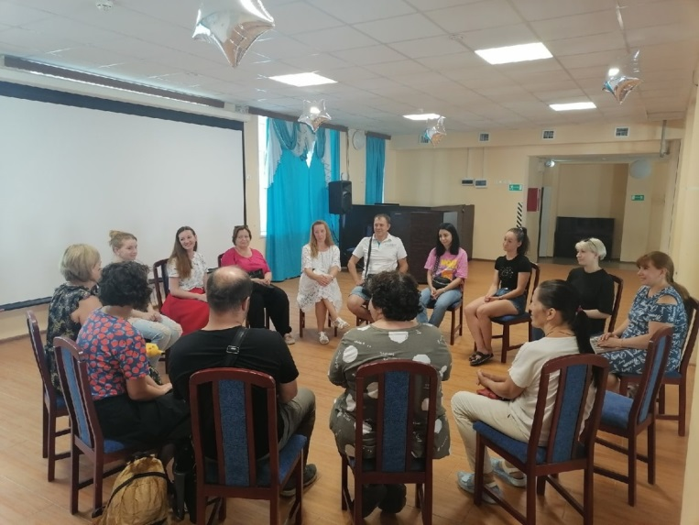
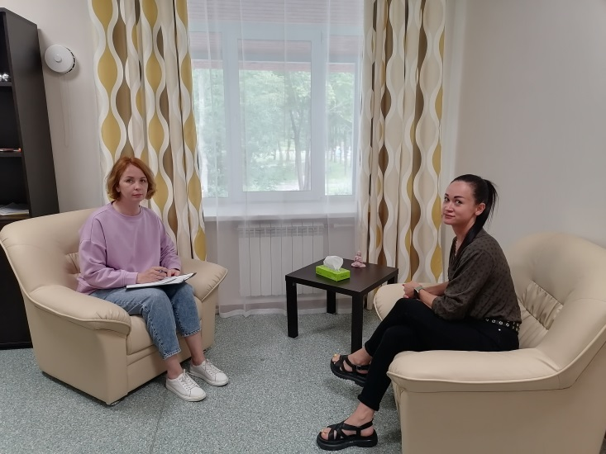
Взаимодействие с семьей
Проведение встреч специалистов учреждения (специалистов по социальной работе и специалиста по социальной реабилитации, психологов в социальной сфере) с родителями и законными представителями. Родительские собрания.
Содействие в подготовке юридических документов, оформление ИППСУ, подписание договоров, восстановление в родительских правах, открытие номинальных счетов, приобретение и использование ТСР.

Slide 8
Модель взаимодействия сотрудников с родственниками воспитанников
Центр социального сопровождения детей-инвалидов с психофизическими нарушениями и их семей «Вместе»
Отдел по социальным вопросам
Педагогические работники
Директор, заместители директора
Семья и другие близкие
Медицинские работники
Заведующий отделением, старший воспитатель, старшая медсестра
Юристконсульт

Slide 9
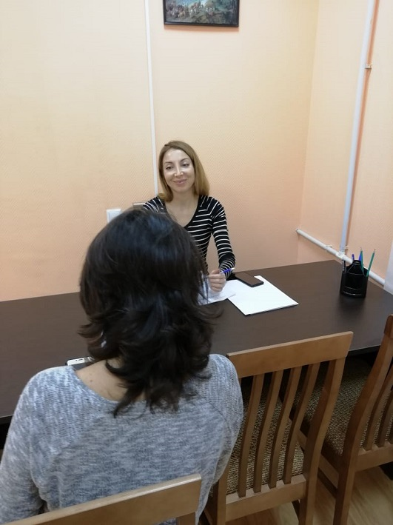
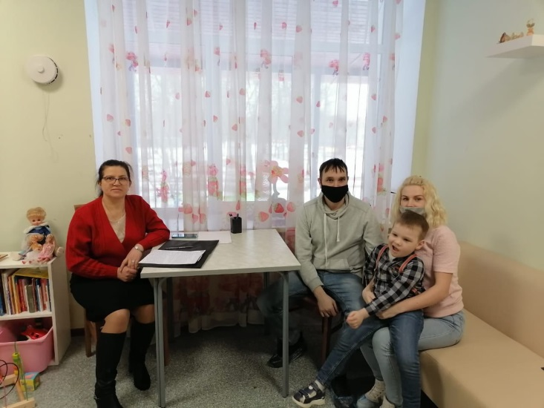
Определение статуса ПСУ (дееспособность).
Рабочая группа с участием родителей юрисконсульта, медицинским, педагогическим, персоналом, специалистом по социальной работе, представителем НКО.
Решение по подготовке документов в суд (16-17 лет).
Дееспособные – 180
Недееспособные - 66

Slide 10
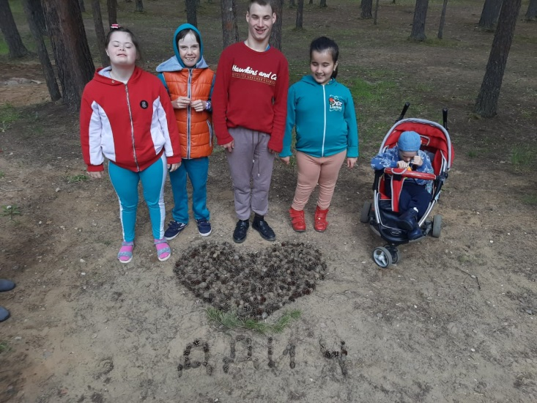
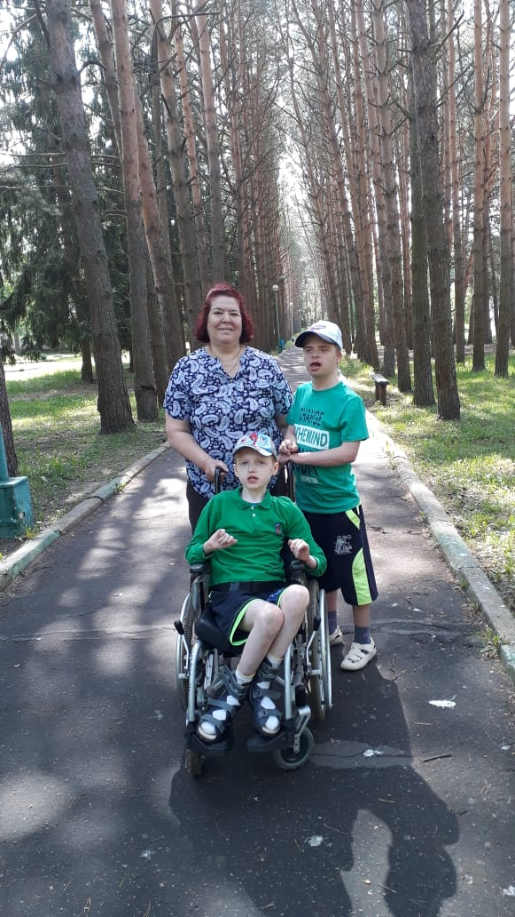
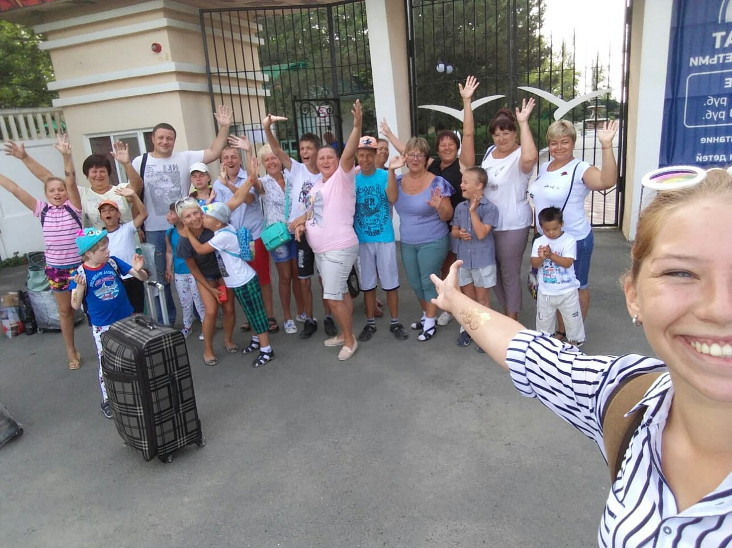
Оздоровительный отдых ПСУ совместно с родителями и иными представителями семьи.
Консультирование и содействие в оформлении путевки.
Выделение путевки семье с ребенком –инвалидом.
2022г. -51
2023г. -54
2024г. - 22

Slide 11
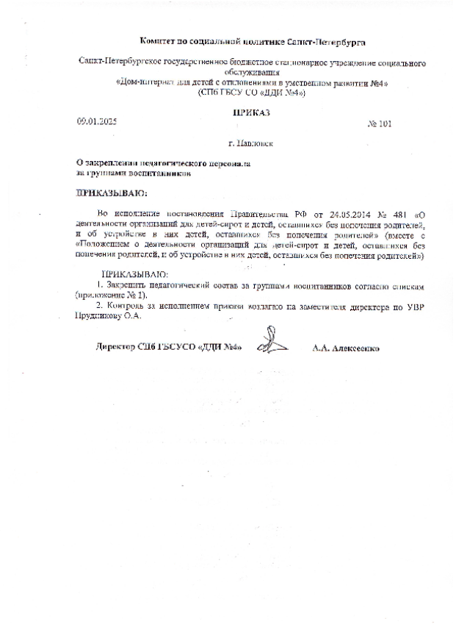
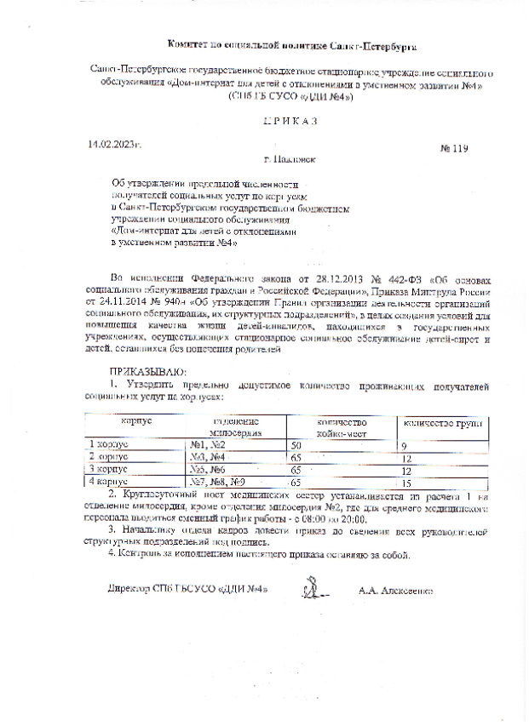
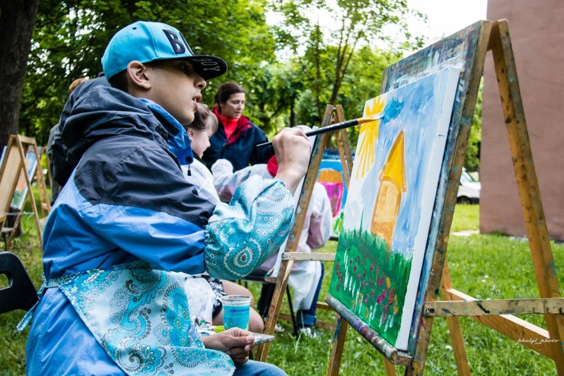
Наш дом…
В ДСО «Вместе» созданы комфортные условия для жизни и развития воспитанников. На территории учреждения расположено четыре жилых корпуса. В каждом корпусе достаточно помещений для обучения игр, отдыха, которые соответствуют современным представлениям и требованиям.

Slide 12
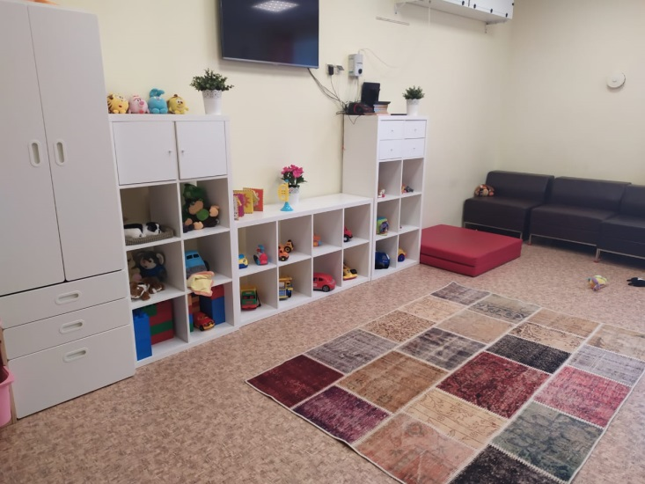
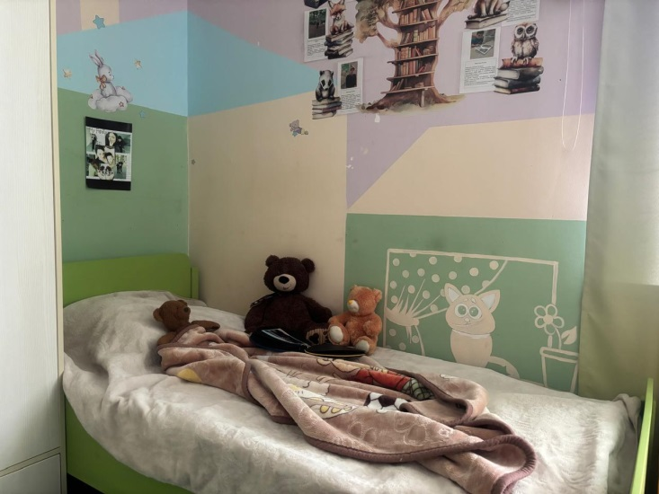
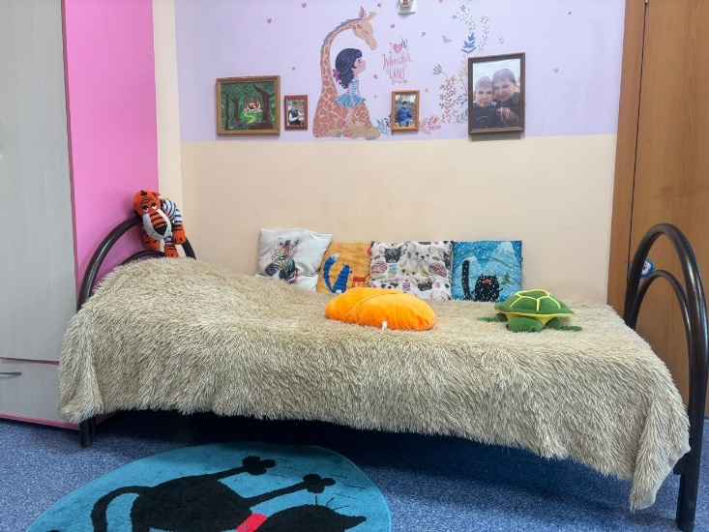
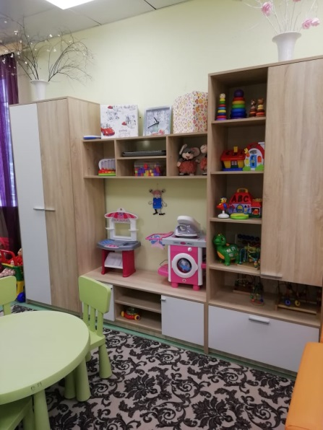
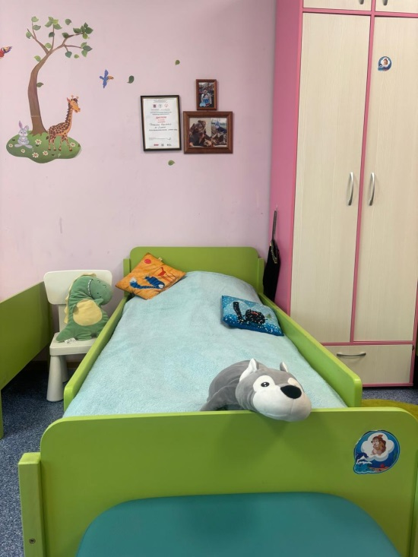
Наш дом…

Slide 13
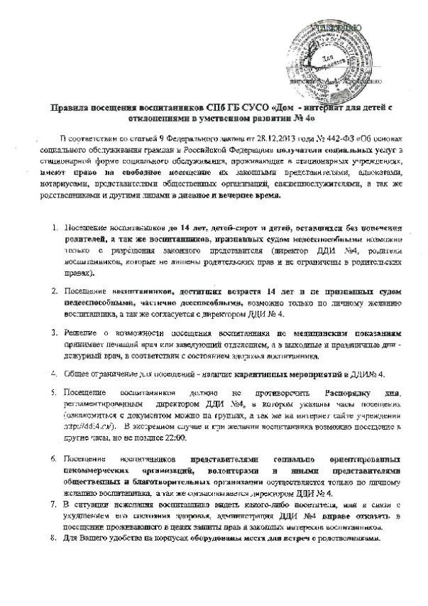
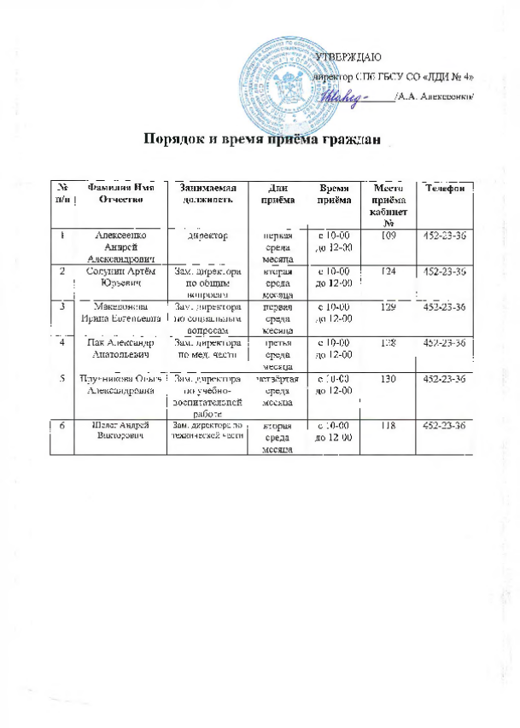
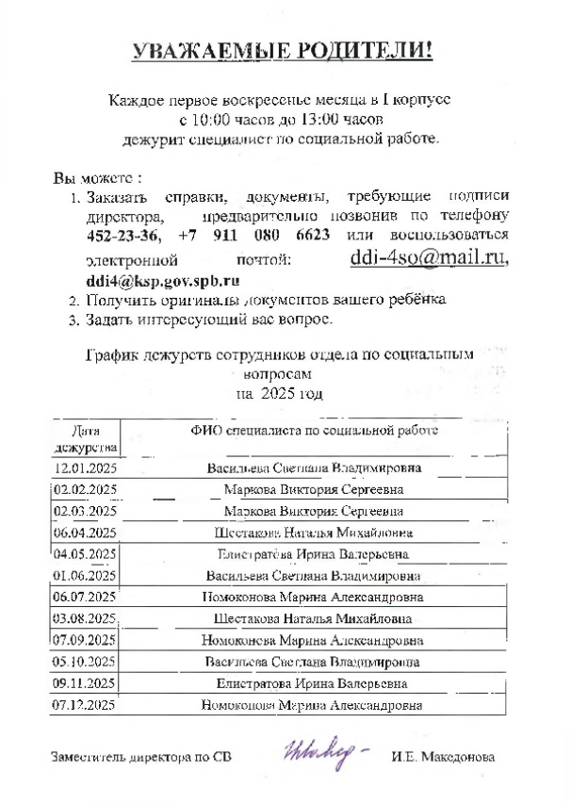
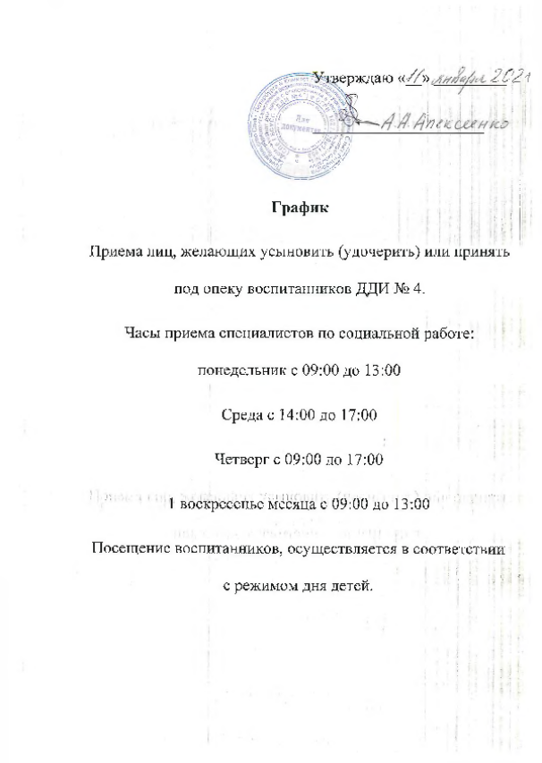
Информация для родителей

Slide 14
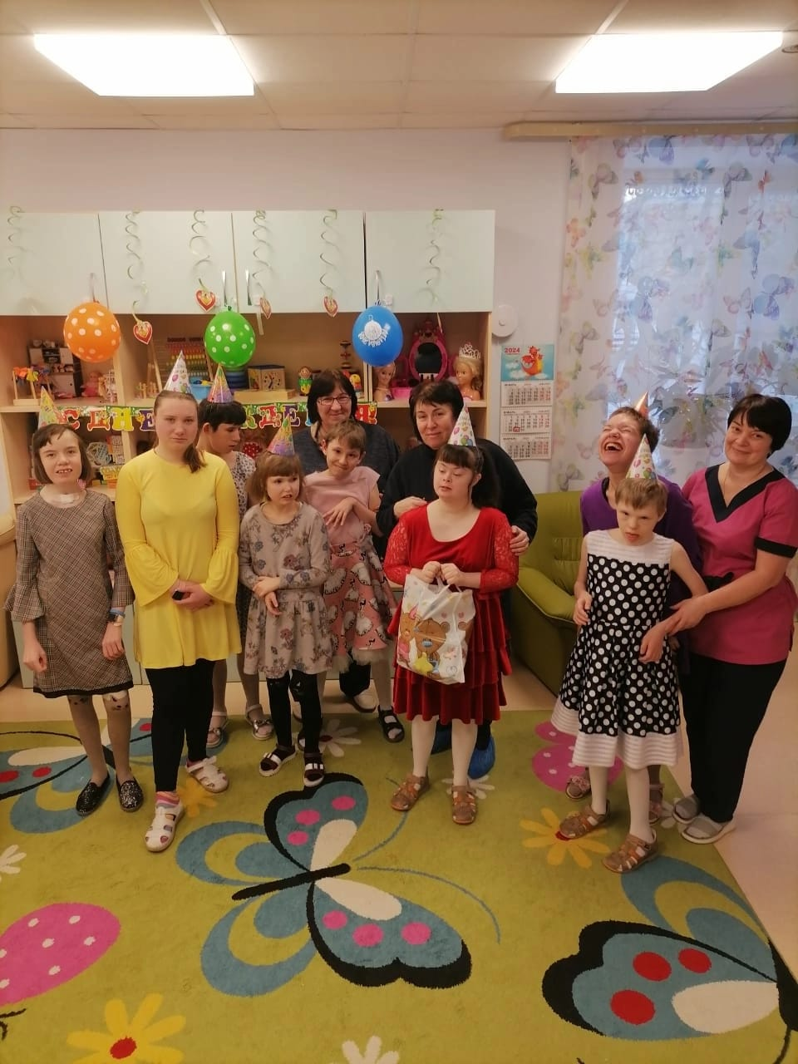
Принципы, способствующие конструктивному взаимодействию
Доброжелательный стиль общения педагога с родителями
Индивидуальный подход к каждому родителю
Качество, а не количество
Динамичность
Сотрудничество,
а не наставничество

Slide 15

Формы работы с родителями
Консультирование
Досуговые мероприятия (праздники, постановки спектаклей)
Проведение персональных бесед об индивидуальном развитии ребенка
Открытые занятия для родителей
Мастер-классы
Спортивно-развлекательные мероприятия
Проведение родительских собраний
Наглядная информация для родителей

Slide 16
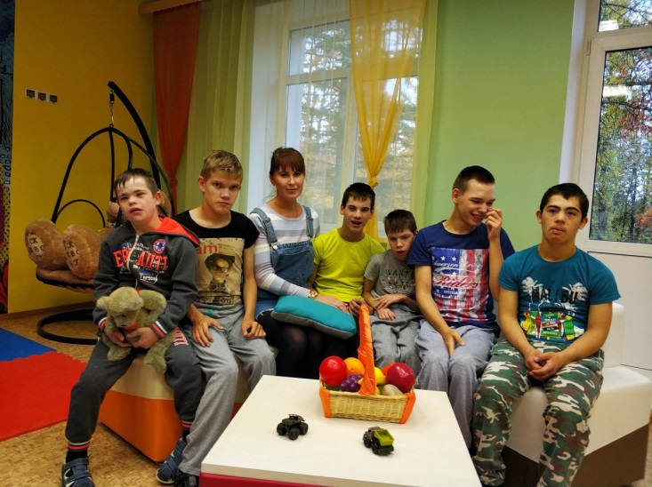
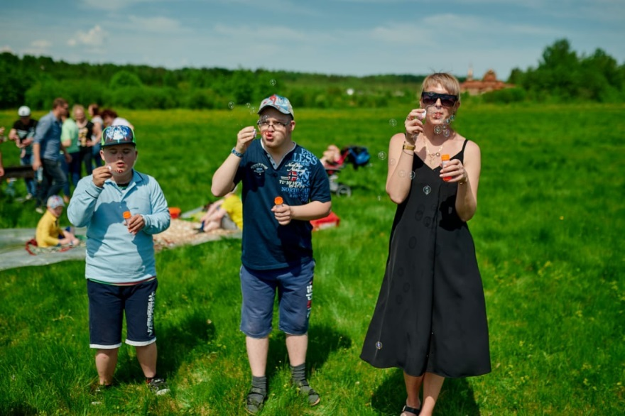

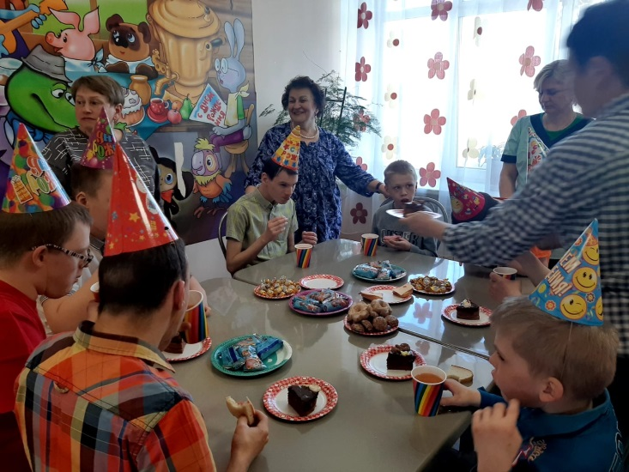
Формы работы с родителями

Slide 17
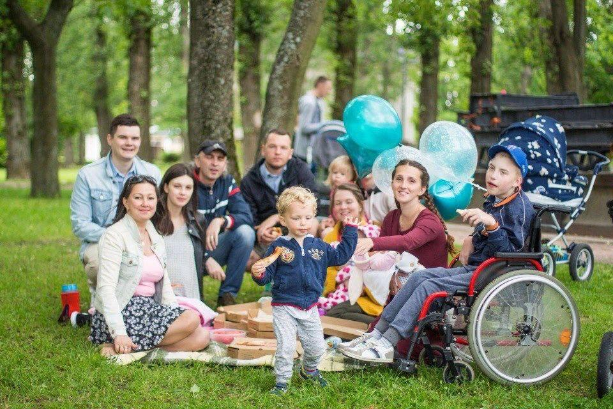
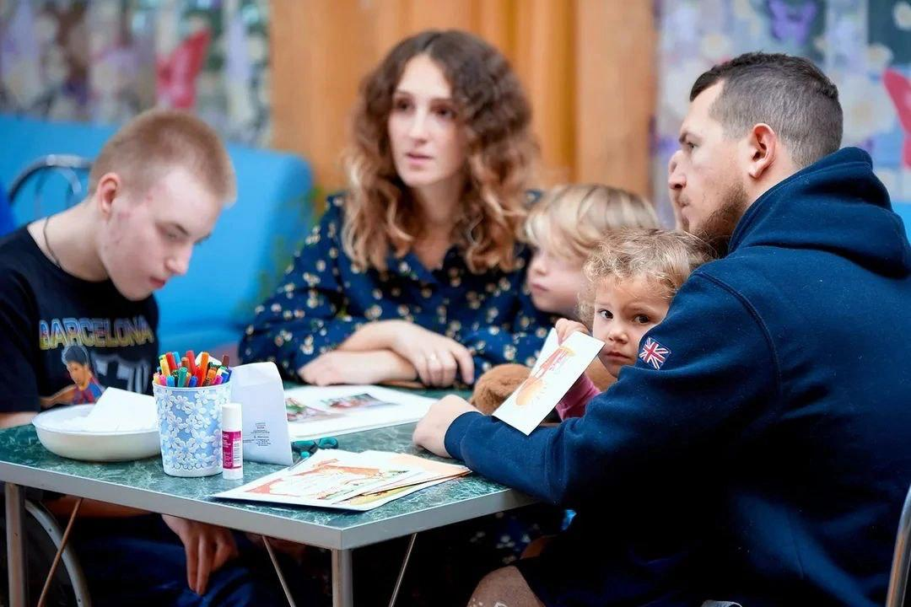
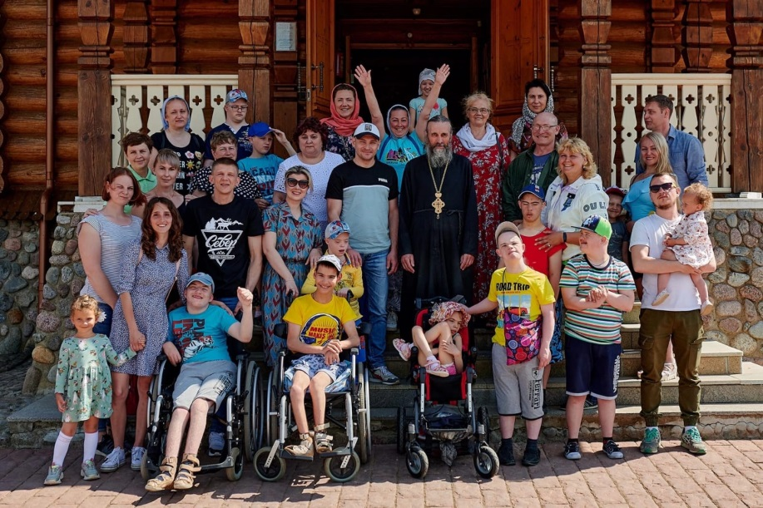
Формы работы с родителями

Slide 18
Выбор дальнейшего жизненного пути ПСУ: перевод в ДСО и другие организации, оформление опеки, возврат в семью.
Организация поездок в ДСО воспитанников, родителей, специалистов учреждения и представителей НКО с целью ознакомления с условиями проживания в учреждениях
Получение рекомендаций Комиссии КСП, определение учреждения или другого варианта проживания.
Проведение совместных встреч, консультирование специалистов, решение о подготовке документов на Комиссию Комитета по социальной политике Санкт-Петербурга по обеспечению преемственности и непрерывности предоставления социальных услуг, мероприятий по социальному сопровождению, медицинской помощи, образовательных и иных услуг в государственных учреждениях, находящихся в ведении Комитета по социальной политике Санкт-Петербурга с учетом мнения родителей.
Продление пребывания на период 6 месяцев.

Slide 19
Перевод 18+
 | 18 + | Перевод в ДСО (ПНИ) | Возврат в семью | Переданы под опеку
На конец 2022г. | 45 | 26 | 3 | 0
На конец 2023г. | 38 | 22 | 2 | 2
На конец 2024г. | 48 | 3 | 6 | 0
На 24.04.2025г. | 57 | 0 | 0 | 0

Slide 20
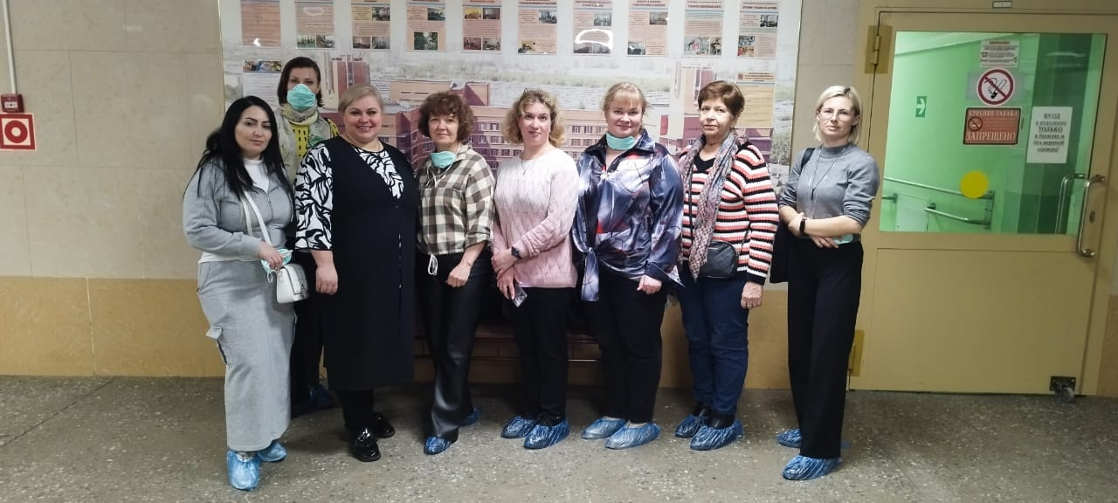
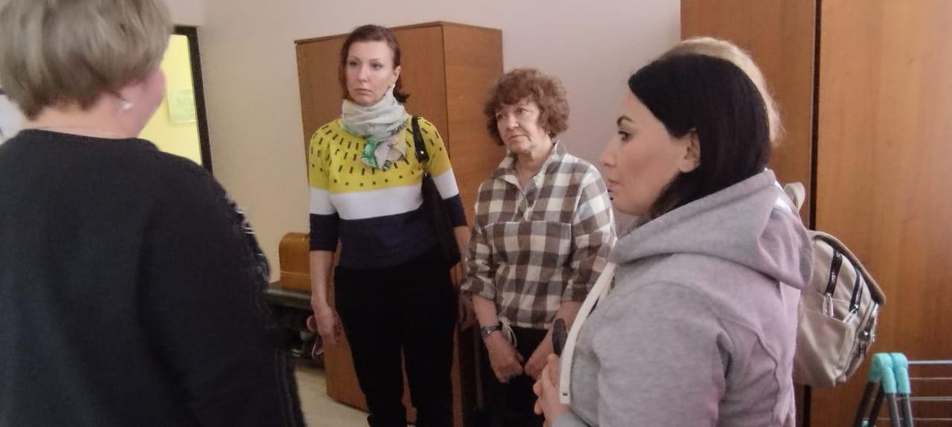
Сопровождение семьи после перевода
Взаимодействие с семьей в течении полугода после перевода из ДСО «Вместе»
Перевод осуществляется с учетом мнения родителей, специалистов учреждения и представителями НКО
Организация перевода:
подготовка и передача документов,
личного имущества, предоставление транспорта,
совместное сопровождение при переводе

Slide 21
Наши контакты:
196620, Санкт- Петербург
г. Павловск
ул. Елизаветинская, д. 9 – 15,
литера А,Б,В,Д
т/ факс (812) 452-23-36
ddi4@ksp.gov.spb.ru
Спасибо за внимание!

